Slide 1
自动化接口测试

Slide 2
概要
TestNG介绍
api_autotest介绍
环境搭建
实践

Slide 3
TestNG介绍
TestNG介绍
TestNG介绍
一、TestNG
1、开源自动化测试框架
2、可以从单元测试到集成测试
3、测试数据不用写死在测试代码中，方便管理测试数据
4、灵活的运行时配置
5、支持多线程测试
6、简单、易用、功能强大
二、TestNG主要测试步骤
1、测试和编写业务逻辑，在代码中插入TestNG的注解
2、添加一个testng.xml文件或build.xml中在测试信息（例如类名，您想要运行的组，等..）
3、运行 TestNG.

Slide 4
TestNG基本注解
@AfterSuite 注解的方法将只运行一次此套件中的所有测试都运行之后。
@BeforeClass 注解的方法将只运行一次先行先试在当前类中的方法调用。
@AfterClass 注解的方法将只运行一次后已经运行在当前类中的所有测试方法。
@BeforeTest 注解的方法将被运行之前的任何测试方法属于内部类的 <test>标签的运行。
@AfterTest 注解的方法将被运行后，所有的测试方法，属于内部类的<test>标签的运行。
@BeforeMethod 注解的方法将每个测试方法之前运行。
@AfterMethod 被注释的方法将被运行后，每个测试方法。
@Test 标记一个类或方法作为测试的一部分
@Listeners 定义测试类上的侦听器
@Parameters 描述如何将参数传递给@Test方法
@DataProvider 标记一种方法来提供测试方法的数据。 注释方法必须返回一个Object [] []，
其中每个Object []可以被分配给测试方法的参数列表。 要从该
DataProvider接收数据的@Test方法需要使用与此注释名称相等的
dataProvider名称

Slide 5
TestNG执行顺序
如xml文件：
<suite name="Suite1">
<test name="test1" preserve-order="true">
<classes>
<class name="TestngAnnotation"/>
<methods>
<include name="TestNgLearn1" />
<include name="TestNgLearn12" />
</methods>
</class>
</classes>
</test>
</suite>
beforeSuite
beforeTest
beforeClass
beforeMethod
test case 1
afterMethod
beforeMethod
test case 2
afterMethod
afterClass
afterTest
afterSuite

Slide 6
TestNG套件属性
属性 描述
name 此套件的名称。这是一个强制性的属性
verbose 此属性为指定testNG报告的详细程度，从0开始到10，
其中10为最详细，默认生成的xml此属性值为1
parallel 由TestNG 运行不同的线程来运行此套件
thread-count使用的线程数，如果启用并行模式
time-out 默认的超时时间，将用于本次测试中发现的所有测试方法

Slide 7
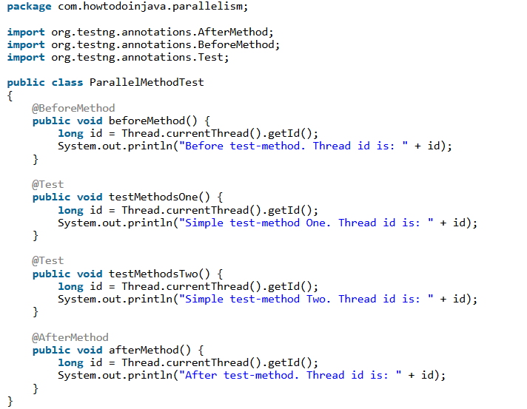
TestNG并行执行
parellel可以并发执行tests,classes,methods
如下面并发执行方法

Slide 8
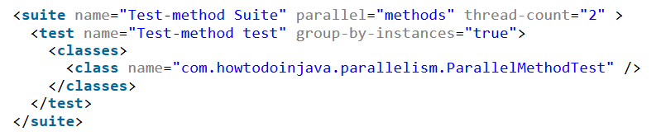
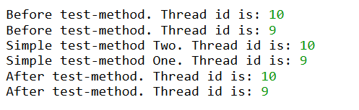
TestNG并行执行
testn.xml文件
运行结果：

Slide 9
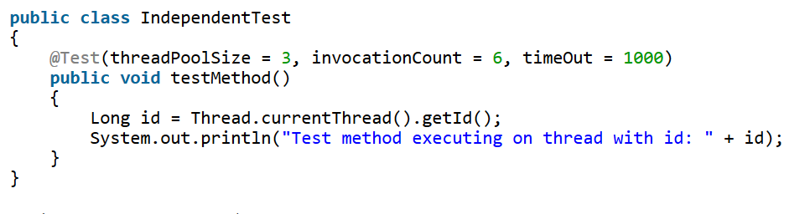
TestNG多线程执行方法
测试方法是通过在@Test注解中配置threadPoolSize这个属性来进入多线
程模式的。threadPoolSize被设为3，这就说明了该测试方法将会在三个
不同的线程中同时执行；invocationCount配置的是该测试方法应被执行
的总次数；timeOut配置的是每次执行该测试方法所耗费时间，超过则测
试失败

Slide 10
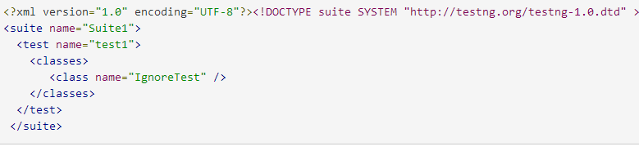
TestNG忽略测试
有时，我们的代码是没有准备好，如果测试用例写入到测试方法/代码将无法运行，在这种情况下，@Test(enabled = false)有助于禁用此测试案例。
测试方法是标注了@Test(enabled = false)，那么并不是已经准备好测试的测试用例是绕过的

Slide 11
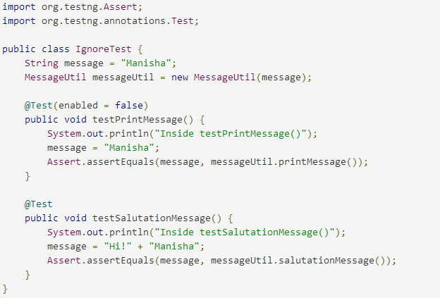
TestNG忽略测试

Slide 12
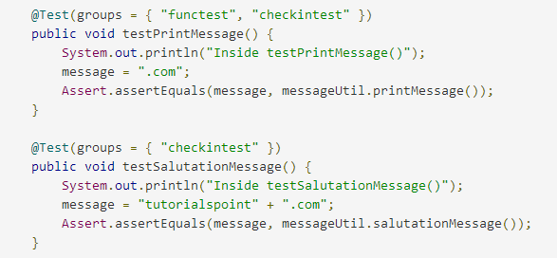
TestNG组测试
组指定testng.xml文件使用<groups>标签。它可以发现无论是根据<test>或<suite>标签。组指定<suite>标签适用于所有的的<test>标签下方。
group可以用在单个的测试方法上，也可以在class上，只要具有同样的group名称都会在同一个group中，同时group名称可以有多个，类似@Test(groups = {"mysql","database"})

Slide 13
TestNG组测试
<?xml version="1.0" encoding="UTF-8"?>
<!DOCTYPE suite SYSTEM "http://testng.org/testng-1.0.dtd" >
<suite name="Suite1">
<test name="test1">
<groups>
<run>
<include name="checkintest" />
</run>
</groups>
<classes>
<class name="GroupTestExample" />
</classes>
</test>
</suite>

Slide 14
TestNG异常测试
TestNG跟踪异常处理代码提供了一个选项。可以测试是否需要代码抛出异常或不抛出。 @Test注释expectedExceptions 参数一起使用。
public class ExpectedExceptionTest {
@Test(expectedExceptions = ArithmeticException.class)
public void testExceptions(){
int a=1;
int b=0;
int c=a/b;
}

Slide 15
TestNG方法或组依赖
dependsOnMethods，dependsOnGroups
有时候，你可能需要在一个特定的顺序调用方法在测试案例，或你想分享一些数据和方法之间的状态。TestNG支持这种依赖测试方法之间的显式依赖它支持声明。
1、强制依赖:某个测试用例之前需要执行的依赖链中如果有一个失败,那么接下来所有的测试都不会被执行 ,测试结果中会显示跳过测试
2、顺序依赖(软依赖):无论被依赖的方法是否出现异常，后续的方法都会被执行，通过alwaysRun=“true”来配置

Slide 16
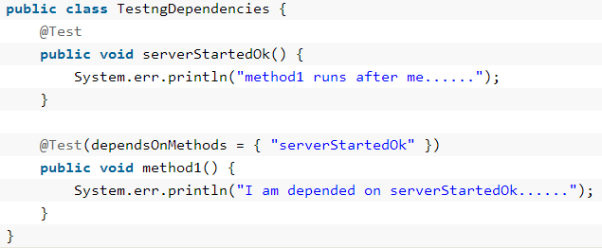
TestNG方法或组依赖
方法依赖

Slide 17
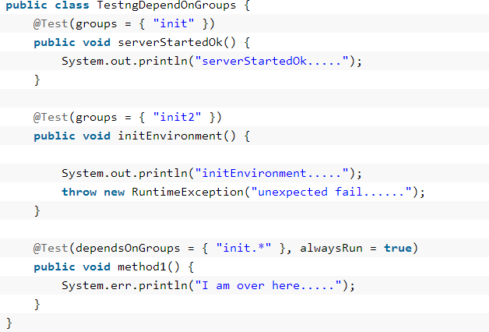
TestNG方法或组依赖
组依赖（顺序依赖）

Slide 18
TestNG参数化
一、@Parameters（支持数据类型String、int/Integer、boolean/Boolean、byte/Byte、char/Character、double/Double、float/Float、long/Long、short/Short）
1、创建测试类
2、创建testng.xml文件
import org.testng.annotations.Parameters;
import org.testng.annotations.Test;
public class ParameterizedTest1 {
@Test
@Parameters({"myName"})
public void parameterTest(String myName) {
System.out.println("Parameterized value is : " + myName);
}
}

Slide 19
TestNG参数化
testng.xml文件：
<?xml version="1.0" encoding="UTF-8"?>
<!DOCTYPE suite SYSTEM "http://testng.org/testng-1.0.dtd" >
<suite name="Suite1">
<test name="test1">
<parameter name="myName" value="manisha"/>
<classes>
<class name="ParameterizedTest1" />
</classes>
</test>
</suite>

Slide 20
TestNG参数化
注意：
1、xml参数被已在注解中出现的相同顺序映射到Java参数中，如果参数不匹配testNG将发生错误；
2、参数是有范围的，在testng.xml文件中，可以在<suite>或<test>标签下声明参数，如果两个参数名相同，<test>标签下定义的优先

Slide 21
TestNG参数化
二、@DataProvider
需要传递复杂参数，或者参数需要从Java中创建（如复杂对象，从属性文件或者数据库中读取的对象），可以使用Data Provider来给需要的测试提供参数。所谓数据提供者，就是一个能返回对象数组的方法，并且这个方法被@DataProvider注解标注：

Slide 22
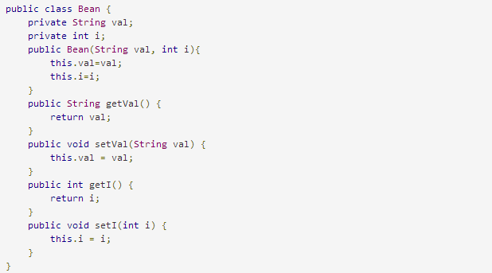
TestNG参数化
二、@DataProvider

Slide 23
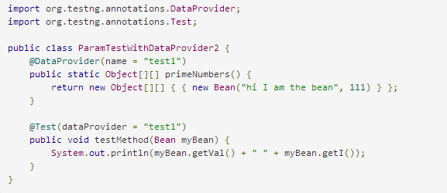
TestNG参数化
测试类

Slide 24
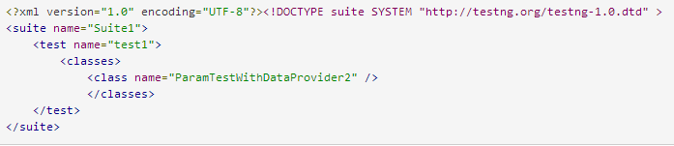
TestNG参数化 testng.xml文件

Slide 25
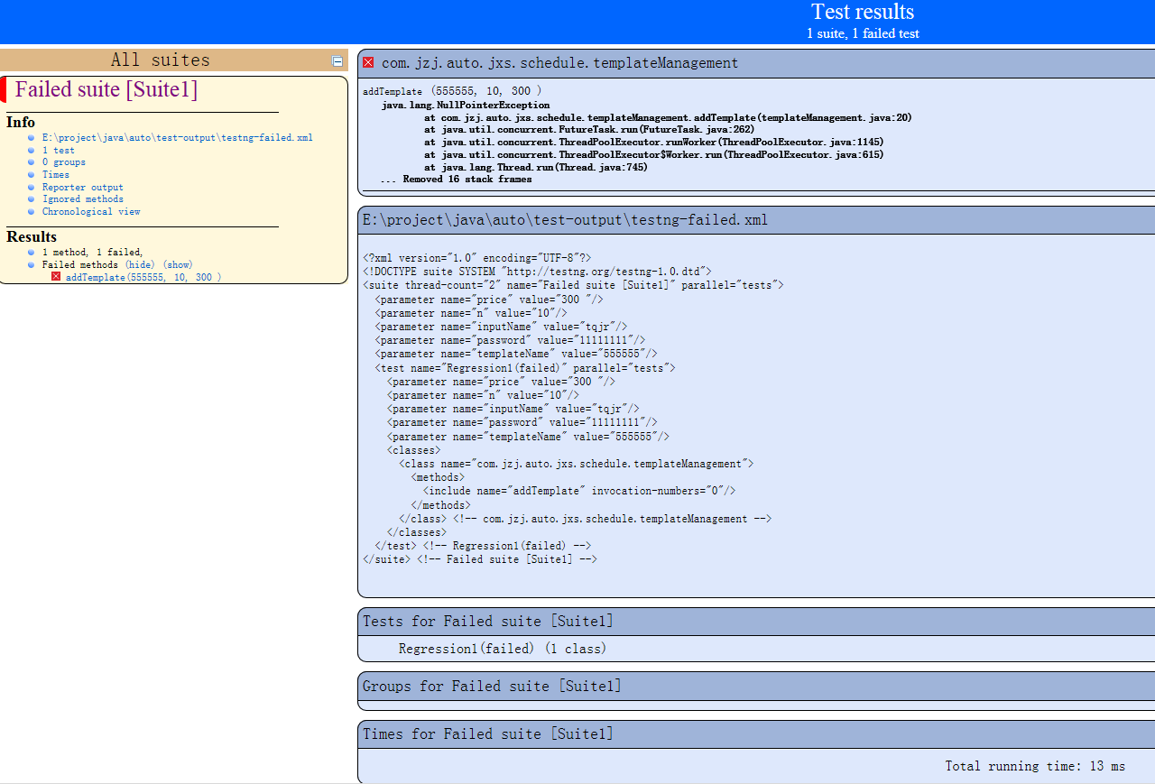
TestNG test-output

Slide 26
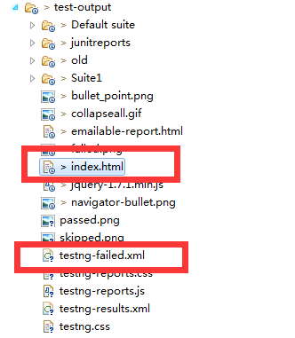
TestNG test-output
运行失败的用例可以再重新测试，运行testng-failed.xml

Slide 27
API_autotest介绍
1.APIAutoTest是处理API接口的轻量级自动化测试框架
2.Java语言实现
3.基于TestNG测试框架
4.支持持续集成
5.自动构建与测试

Slide 28
框架介绍
1.数据驱动设计，使用TestNG中的@DataProvider读取Excel中存储的自动化测试用例。
2.基于TestNG测试框架
3.使用HttpClient发送Http请求，并统一接口response返回值为String
4.使用fastJson和Jsoup进行数据解析，由于请求返回值的统一，解析数据异常方便，方便接入不同接口类型的数据
5.独立封装的检查点“Jsonpath”检查点，极大方便检查点的设置
6.在线报告以及Email报告
7.持续集成、持续交付、自动构建与测试

Slide 29
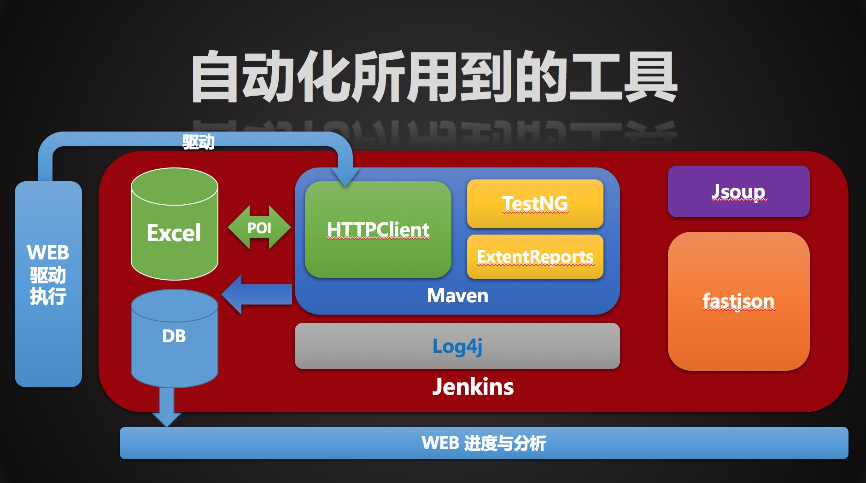
框架技术栈图

Slide 30
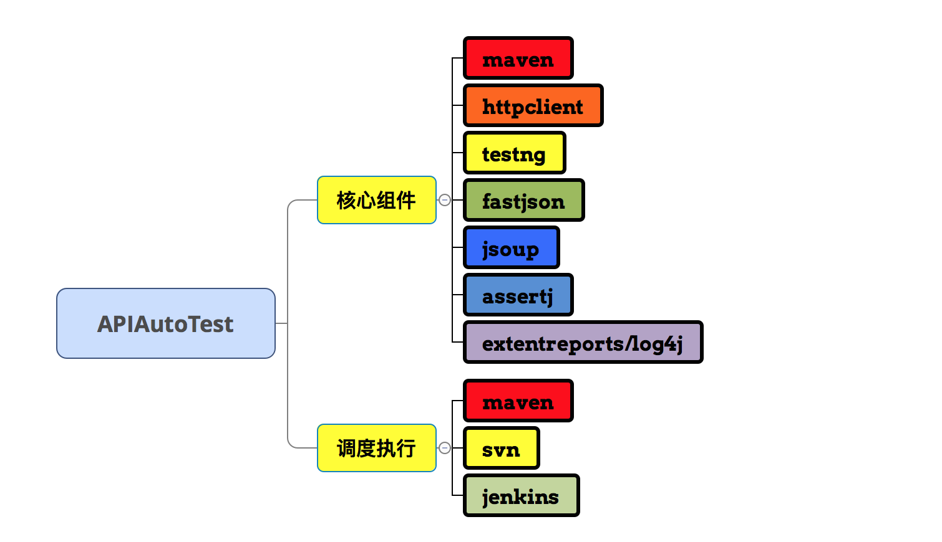
框架组件图
• Maven进行项目、依赖管理
• HttpClient进行通信
• TestNG测试框架管理测试脚本以及测试驱动
• FastJson/Jsoup用于数据解析
• AssertJ用于检查点设置
• ExtentReports输出具备图表分析的报告
• SVN+Jenkins实现持续集成

Slide 31
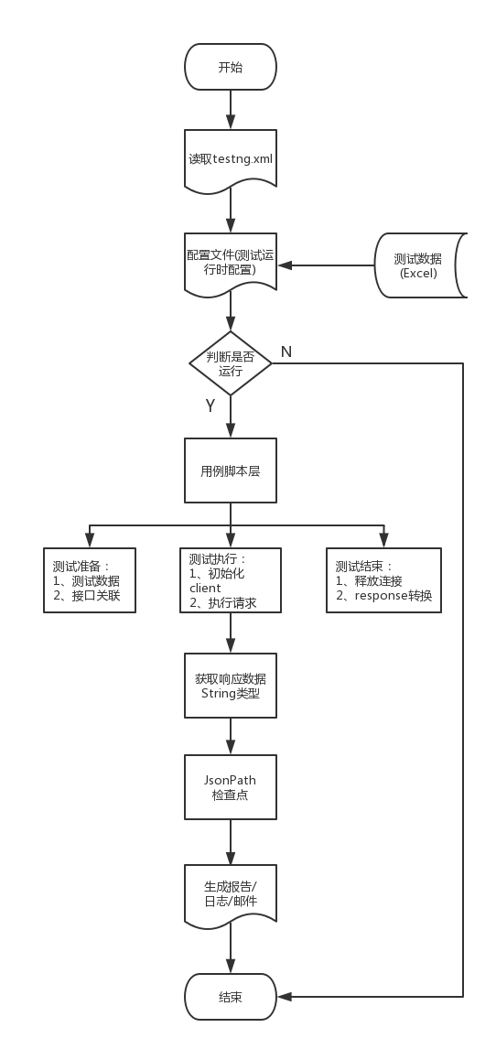
框架执行流程图

Slide 32
框架执行流程
测试执行的入口为TestNG的XML文件
获取测试用例的脚本，测试用例执行分为测试前(@BeforeTest)，测试中(@Test)，测试后(@AfterTest)
@BeforeTest：获取/解析测试数据(Excel文件)，接口关联参数化，Cookie装载等
@Test：初始化httpclient对象，执行请求，获取响应并转换成String等
@AfterTest：jsonpath检查点，对于接口正确/错误请求的逻辑处理
生成在线ExtentReports报告/日志
Email报告，测试结果通知测试相关人员

Slide 33
环境搭建
1、Java环境
2、IDE工具
3、安装testNG插件

Slide 34
Java环境搭建
1、官网下载Java安装包 https://www.oracle.com/technetwork/java/javase/downloads/jdk8-downloads-2133151.html
2、双击安装包，按步骤安装Java
3、配置环境变量
4、验证是否安装成功（命令终端输入 java –version命令）

Slide 35
IDE工具（以idea为例）
1、官网下载idea安装包 https://www.jetbrains.com/idea/
2、双击安装包，按步骤安装idea
3、激活、注册、购买

Slide 36
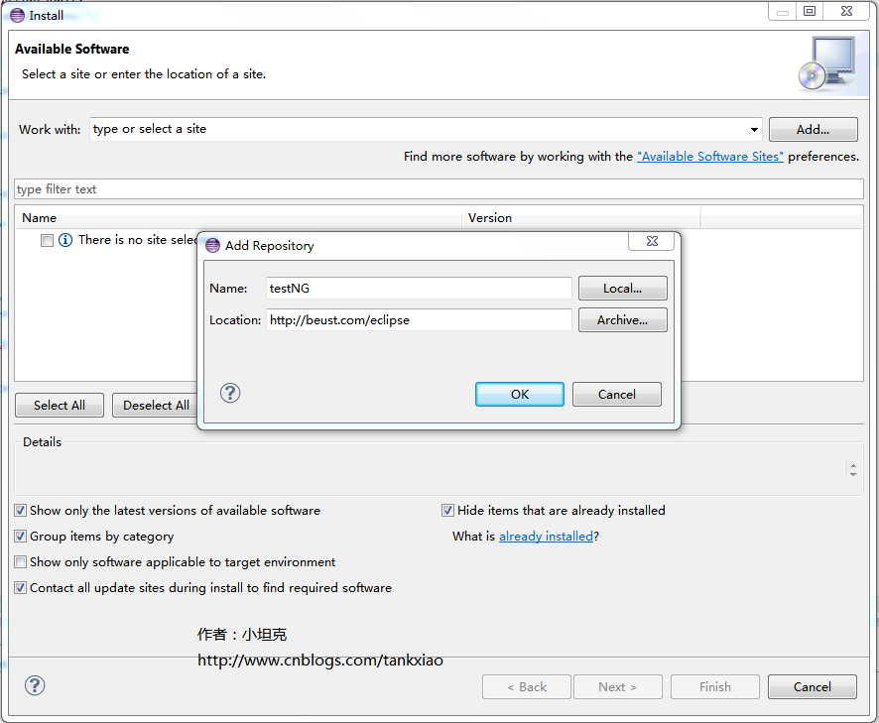
Eclipse插件安装
打开Eclipse Help ->Install New Software ,
然后Add "http://beust.com/eclipse"

Slide 37
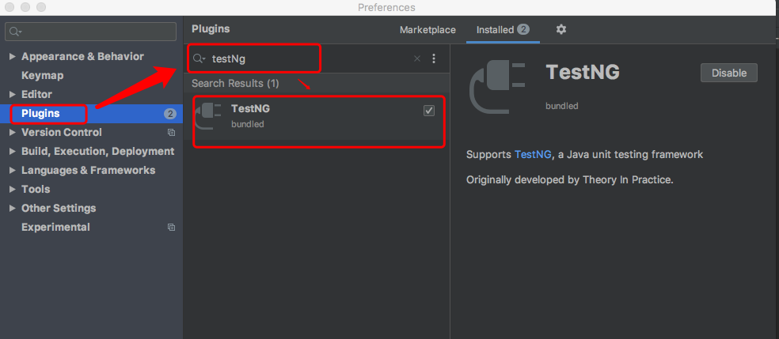
idea插件安装
打开设置 ->plugins -> 搜索testNG，然后安装

Slide 38
实践
1、下载api-autotest源代码
2、IDE导入api-autotest代码
3、修改api-config.xml配置
4、修改api用例case/api-data.xls
5、运行测试，查看报告

Slide 39
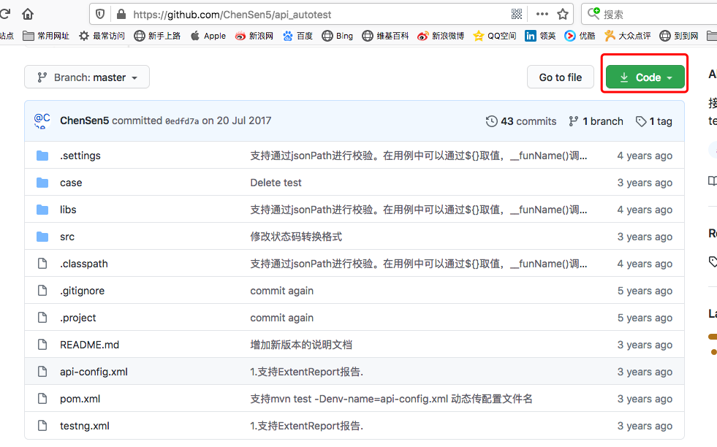
下载源码
官网地址https://github.com/ChenSen5/api_autotest

Slide 40
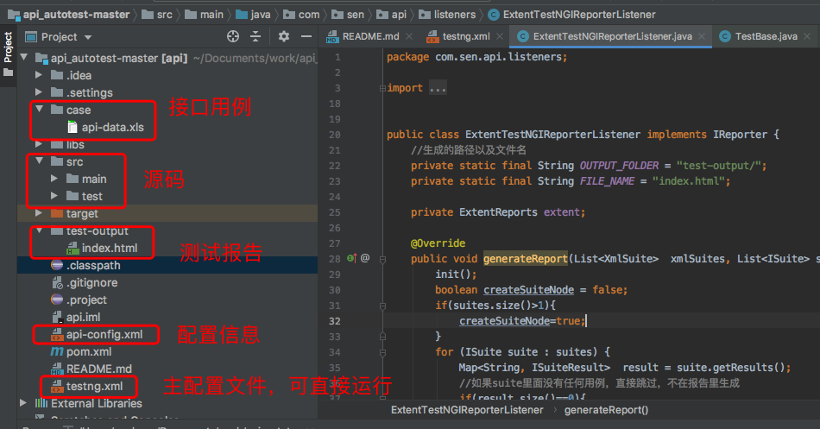
源码导入IDE

Slide 41
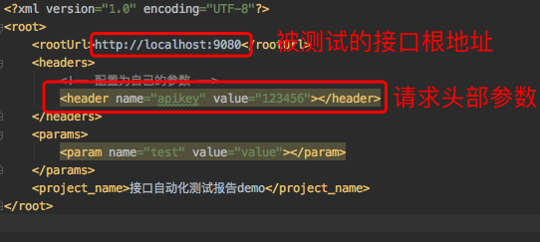
修改api-config.xml文件

Slide 42
api-config.xml说明
rootUrl: 必须的配置，api的根路径，在调用api时用于拼接，配置后，会在自动添加到用例中的url的前缀中。
headers: 非必须配置，配置后在调用api时会将对应的name:value值设置到所有请求的请求头中header-name:header-value。
params： 非必须配置，公共参数，通常放置初始化配置数据，所有用例执行前，会将params下所有的param配置进行读取并存储到公共参数池中，在用例执行时，使用特定的关键字(${param_name})可以获取。具体使用请参考下面的高级用法。
project_name: 项目名称，会在html报告中使用

Slide 43
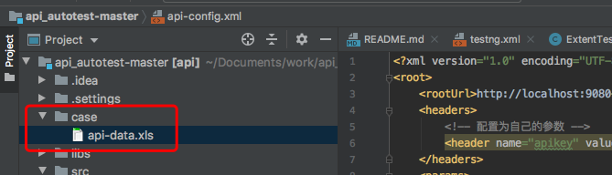
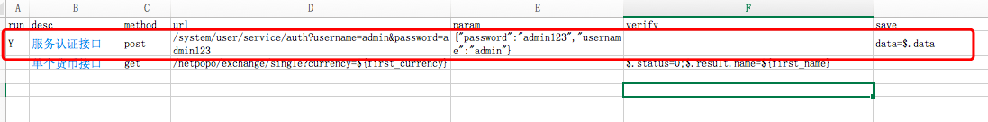
修改api用例case/api-data.xls

Slide 44
api-data.xls说明
run： 标记为‘Y’时，该行数据会被读取执行。
description： 该用例描述，在报告中提现。
method： 该api测试用例的请求方法（暂只支持get,post）。上传文件时请填写为upload
url： 该api测试用例的请求路径。
param： 请求方法为post时，body的内容（暂只支持json,不支持xml）。上传时请类似为：{"param1":"valu1","file":"__bodyfile(文件相对路径)"}
verify： 对于api请求response数据的验证（可使用jsonPath进行校验）。校验多个使用“；”进行隔开。
save： 使用jsonPath对response的数据进行提取存储。

Slide 45
api-data.xls说明
若配置文件(api-config.xml)中rootUrl为"http://apis.baidu.com" ，url的值为：“/apistore/aqiservice/citylist”，框架执行的时候会根据配置文件中rootUrl进行自动拼接为：http://apis.baidu.com/apistore/aqiservice/citylist 。 若填写url填写为http作为前缀的值如：“http://www.baidu.com/s?w=test” 将不会进行拼接。
若verify填写值为：“$.errorCode=0;$.errorMessage=success”,则会校验返回值中$.errorCode的值为0，$.errorMessage的值为success，只要有一个校验错误，后面的其他校验项将停止校验。
若save值为：“id=$.userId;age=$.age”，接口实际返回内容为：“{"username":"chenwx","userId":"1000","age":"18"}”，则接口执行完成后，会将公共参数id的值存储为1000，age存储为18。公共参数可在后面的用例中进行使用。具体使用方法见下方高级用法。

Slide 46
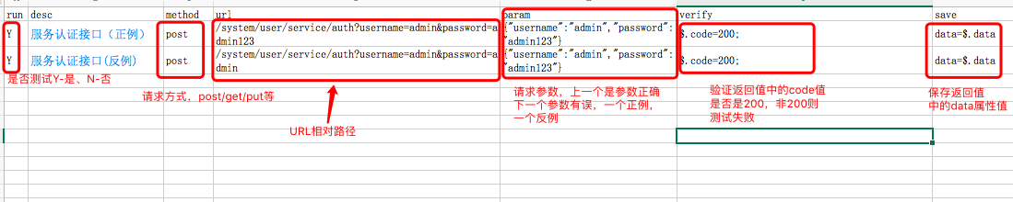
api-data.xls实例
verify:$.code=200表示取出返回值中的code值做验证，验证是否等于200，非200则测试失败，如果需要验证多个返回值，则通过“;”隔开
save:data=$.data存储返回值中的data属性值

Slide 47
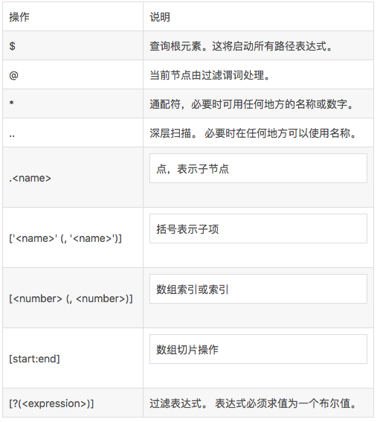
Jsonpath简介

Slide 48
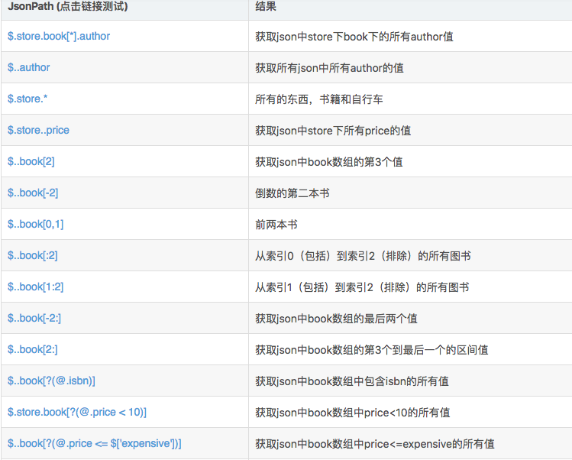
Jsonpath简介

Slide 49
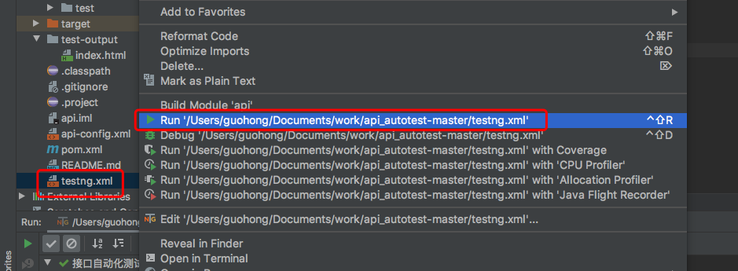
运行测试
IDE工具直接执行testng.xml(以testng形式运行)即可（ide工具需要先装好testng插件）。
maven执行：mvn test.

Slide 50
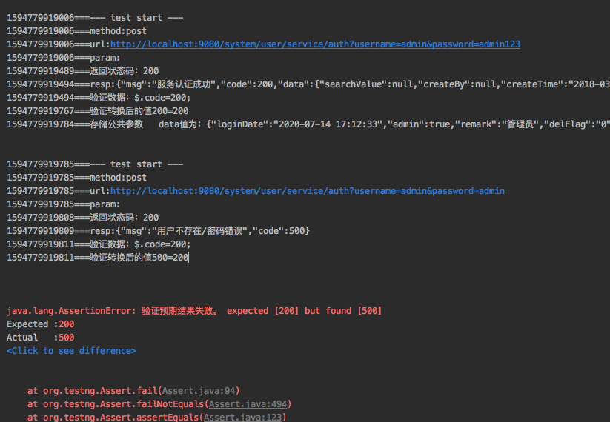
运行测试

Slide 51
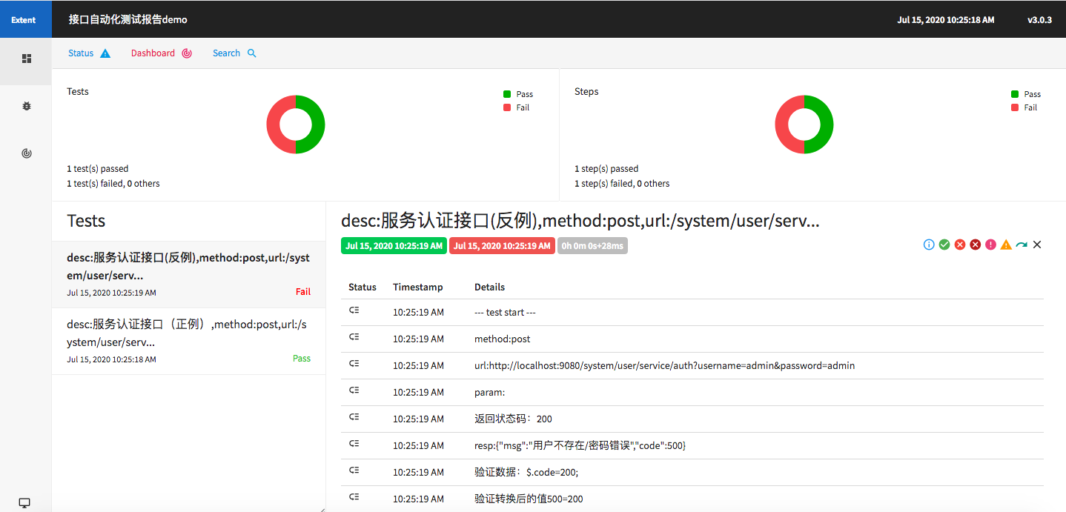
测试报告

Slide 52
Thanks
Thanks
北京市朝阳区望京东路4号恒电大厦BC座
Block B&C, Hengdian Building, No.4 Wangjing East Rd,Chaoyang District, Beijing, 100102, China

